Slide 1

A
fAIce
:대학생 캠퍼스 네트워크 형성을
위한 익명 매칭 서비스
Notes:
안녕하십니까. 공개 sw 프로젝트 Faice팀의 발표를 맡은 박찬혁입니다.

Slide 2

Index
1
프로젝트 소개
기존 프로젝트 소개
현 프로젝트 소개
2
프로젝트 내용
사용한 OSS, 개발 프레임 워크 및 개발 방법론
프로젝트 내용
최종 결과물
3
프로젝트 결과
평가방법 및 결과
기대효과
Notes:
목차를 보시면 프로젝트 소개, 프로젝트 내용, 프로젝트 결과 순으로 발표하겠습니다. 프로젝트 소개에서는 기존 프로젝트와 현 프로젝트를 소개해드리고 프로젝트 내용에서는 사용한 OSS와 개발 방법론, 프로젝트 내용, 그리고 최종 결과물에 대해 말씀 드리겠습니다. 마지막으로 프로젝트 결과에서 평가방법 및 결과와 기대효과에 대해 발표하겠습니다.

Slide 3

Part 1.
프로젝트 소개

Slide 4
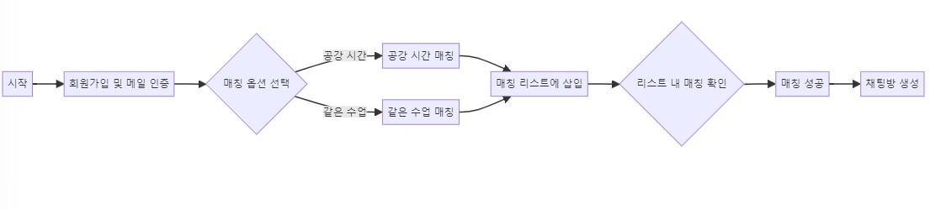
기반 프로젝트
Co끼리 (대학생 캠퍼스 네트워크 형성을 위한 익명 매칭 서비스)
2023년, 1학기, 공개SW프로젝트, 02분반, 우리만4명이조, 4조
https://github.com/CSID-DGU/2023-1-OSSP2-4ofUs-4
Notes:
기존 프로젝트는 Co-끼리 라는 이름으로 대학생 캠퍼스 네트워크 형성을 위한 익명 매칭 서비스를 제작하는 것이었습니다.

Slide 5
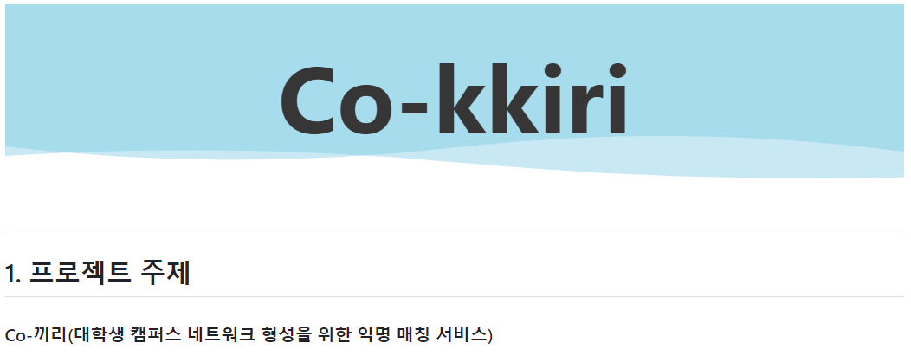
기반 프로젝트
팀의 목표: 네트워크 형성에 집중
사회적 네트워크 형성을 위해 동일한 관심분야를 공유하는 사람끼리 연결 시켜주는 서비스를 제작
관심분야가 유사한 사람에 대한 호감이 높다. 관심분야의 공유는 인간관계 발전에 영향을 끼친다.(논문 발췌)
기존 프로젝트의 목표
대학생 네트워크 형성을 위한 익명 매칭 서비스
Zorn, T. J., Mata, A., & Alves, H. (2022). Attitude similarity and interpersonal liking: A dominance of positive over negative attitudes. Available online 11 January 2022.
Notes:
저희는 기존 프로젝트의 목표를 계승했으나 한층 더 심화된, 지속적인 네트워크 형성 이라는 키워드에 집중하였고, 처음 익명으로 만나게 된 사람들끼리 어떻게 잘 소통하게 할 수 있을지 고민하였습니다.
관련 논문들을 살펴보던 중 여기 적어놓은 사회심리학 논문을 통해 관심분야를 공유는 지속적인 만남을 가지기 쉽다는 연구결과를 기반으로 프로젝트를 진행하게 되었습니다.

Slide 6
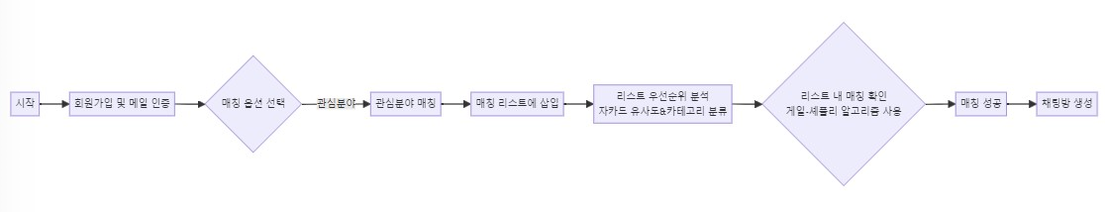
프로젝트 소개
기존 구조
바뀐 구조
Notes:
그래서 기존에 공강 시간과 같은 학수번호의 수업을 수강하는 학생들만 매칭해주던 기존과 달리 저희는 자카드 유사도를 기반하여 관심 분야의 유사도를 계산하고 게일-셰플리 알고리즘을 사용해 안정 매칭을 진행하는 방식으로 변경하였습니다.

Slide 7
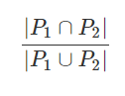
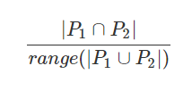
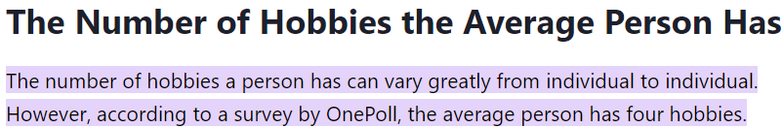
프로젝트 소개
유사도 알고리즘
변형 자카드 + 카테고리 트리 분류 방식
합집합의 크기에 따라 과소평가되거나 과대평가되는 것을 방지하고자 범위를 지정하여 그 범위 내에서만 변하도록 설정. (range(|P1 U P2|))
임의로 2~6로 설정.
기사 요약: 설문조사 결과 사람들의 평균 취미의 수는 4다.
출처자료: How Many Hobbies Does the Average Person Have?
Notes:
그런데 기존 자카드를 그대로 사용하기에는 사용자마다 가변적인 항목 개수로 인해 관심분야가 너무 적어 합집합이 작아지는 경우에는 과대평가가 되기도 하고 관심분야의 수가 너무 많으면 반대로 과소평가되는 문제가 생겼습니다.
그래서 저희는 자카드를 조금 변형하여, 원래 분모에 두 집합의 합집합을 넣는 것에서 과대평가와 과소평가 문제를 보완하기위해 범위를 지정하였고, 그 범위를 벗어나면 값이 고정되게끔 만들었습니다.
일단 저희는 임의로 값의 범위를 2에서 6으로 설정하였는데 그 이유는 미국의 한 기사에서 사람들에게 설문조사 해 본 결과 사람들의 평균 취미의 수는 4라는 결과가 나왔다고 합니다.

Slide 8


프로젝트 소개
Notes:
관심분야 목록과 카테고리를 만들때는 문화체육관광부에서 배포한 ＂국민여가활동조사 ＂를 참고하여 구성했습니다.

Slide 9
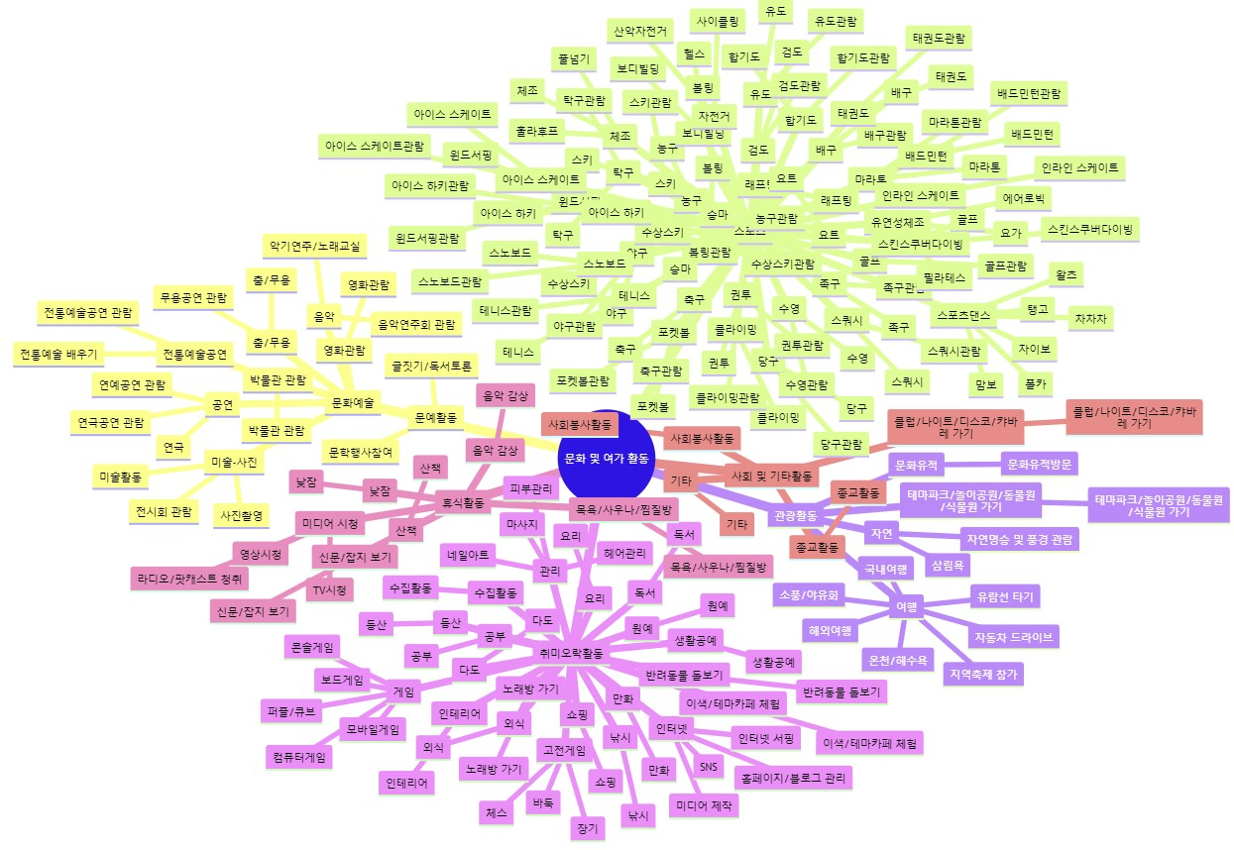
프로젝트 소개
유사도 알고리즘
변형 자카드 + 카테고리 트리 분류 방식
문화체육관광부에서 관심분야를 분류한 기준에 따라 관심분야를 3계층으로 나눔.
1계층: 카테고리 분류(ex. 스포츠, 문화예술…)
2계층: 관심분야 분류(ex. 축구, 야구, 농구...)
3계층: 특징 분류(ex. 축구하기, 축구관람하기…)
참고자료: 『국민여가활동조사』 통계정보보고서- 문화체육관광부
Notes:
자카드에 이어 카테고리 분류 방식을 소개해드리겠습니다.
앞서 저희가 145개의 항목을 문화체육관광부의 자료를 가지고 설정하였다고 말씀을 드렸는데요. 문화체육관광부에서 관심분야를 분류한 기준에 따라 관심분야를 3계층으로 나눴습니다. 그리고 이를 이용해 거리 기반 유사도 방식으로 같은 카테고리에 있는 항목의 경우에 조금 더 우선순위를 두었습니다.

Slide 10

Part 2.
프로젝트 내용

Slide 11

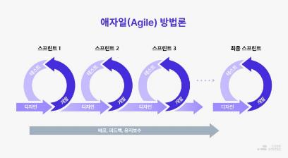

프로젝트 내용
OSS 레벨
개발 방법론
Notes:
저희는 Vue.js와 spring 프레임워크를 통해 개발을 진행하였고, 개발 방법론으로는 일정한 주기마다 검토하면서 개발하는 애자일 방법론으로 프로젝트를 진행하였습니다.

Slide 12
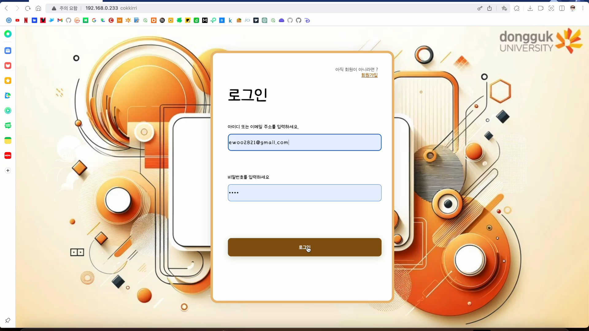
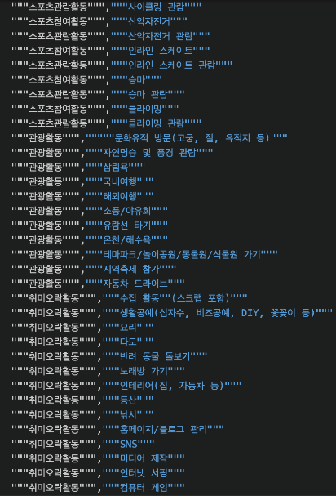
프로젝트 내용
hobbies.csv
Notes:
그리고 동국대학교 학생들을 대상으로 하는 만큼 동국대학교 로고를 넣은 배경과 그에 알맞은 UI를 적용하였습니다.
처음에 로그인을 하면 위와 같은 창에서 새롭게 관심분야를 설정하는 창으로 넘어가게 되는데요.
해당 페이지와 관심분야를 저장하는 데이터베이스 테이블을 새로 추가하였습니다.
또한 위 페이지에서는 csv 파일에서 관심분야 항목과 카테고리 목록을 로드하여 사용자가 관심분야를 설정하는데 도움을 주도록 하였습니다. 그리고 제공한 항목외에 사용자가 원하는 입력이 따로 있다면 기타에서 입력을 할 수 있게 설정했습니다.

Slide 13
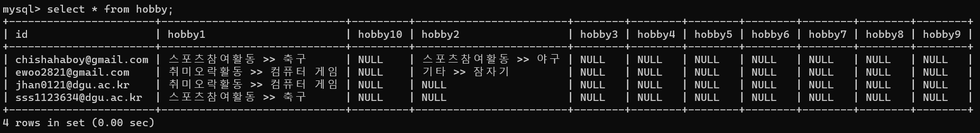
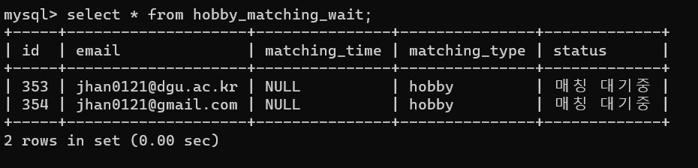
프로젝트 내용
프론트에서 서버의 DB(hobby)로 사용자가 입력한 데이터를 보낸다.
2. 사용자가 매칭을 눌렀을 때, 서버의 테이블에 있는 데이터를 매칭 큐로 넘긴다.
Notes:
앞서 설명드린 관심분야 항목을 저장하는 테이블이며, mysql에 직접적으로 저장된 모습을 보여드린 장면입니다.

Slide 14
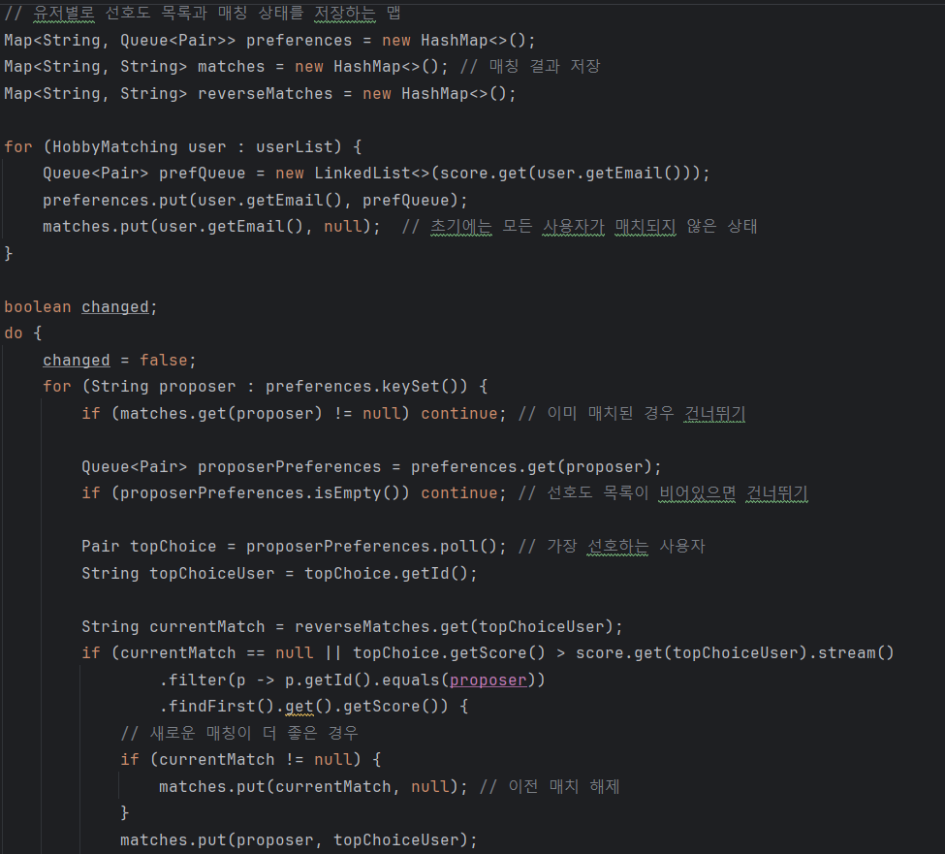
프로젝트 내용
3. 유사도 계산 및 매칭 진행
주기적으로 유사도 계산과 게일 섀플리 알고리즘을 써서 매칭.
매칭결과를 hobby_matched_list에 저장하고 채팅방 생성.
Hobby_matching_wait에 있던 유저 제거.
Notes:
그리고 테이블에 있는 데이터 들을 주기적으로 유사도를 계산하고 게일-셰플리 매칭을 진행합니다. 매칭이 완료되면 채팅방을 생성해주고, Hobby_matched_list로 옮깁니다. 그리고 Hobby_matching_wait에 있던 유저를 제거합니다.

Slide 15
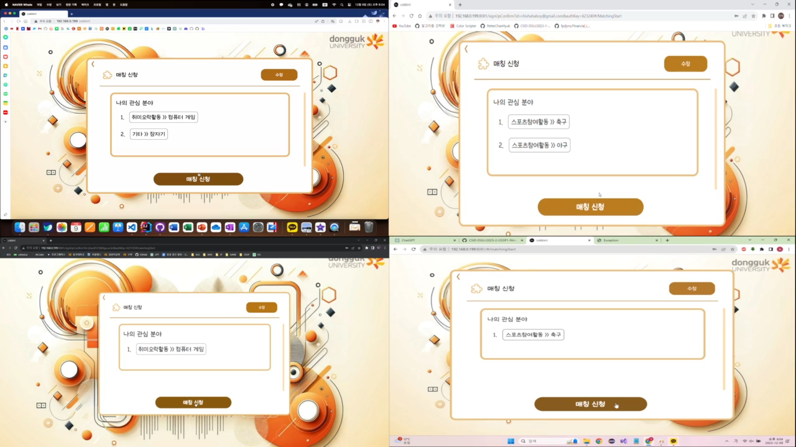
프로젝트 내용
최종 결과물
Notes:
그렇게 해서 위와 같이 실제로 저희 팀원 4명이서 시연을 진행해보았습니다.
왼쪽에 있는 위 아래 사용자끼리 같은 관심 분야를 가지고 있으며, 오른쪽에 있는 위 아래 사용자끼리 같은 관심 분야를 가지고 있는 상황입니다.
이 상황에서 동시에 4명이 매칭을 진행하였을 때 당연히 유사도 점수가 높은 사람들끼리 매칭이 진행되어 서로 채팅으로 대화하고 있는 모습을 볼 수 있습니다.

Slide 16
Part 3.
프로젝트 결과

Slide 17
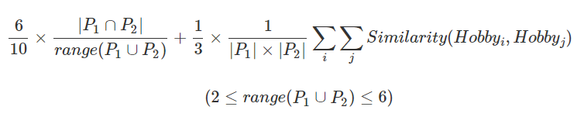
프로젝트 결과(시뮬레이션)
평가 방법
Notes:
다음은 시뮬레이션에 사용한 유사도를 계산하는 식을 수학적으로 표현한 식입니다. 변형 자카드에 6/10을 곱하고 관심분야 유사도에 1/3을 곱한 이유는 정규화를 하기위해 나올 수 있는 최대값의 역수를 곱하여 각각 0에서 1값으로 맞췄습니다.

Slide 18
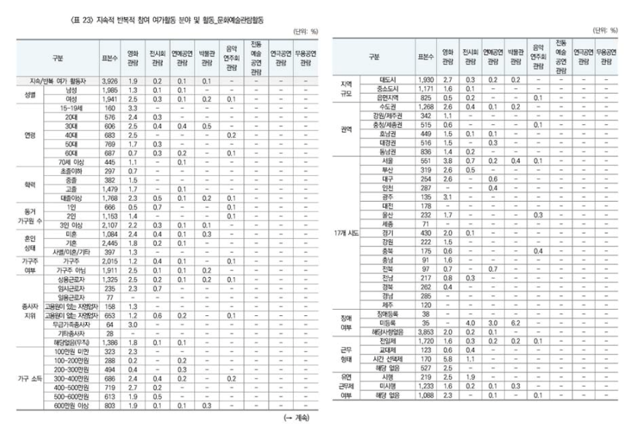
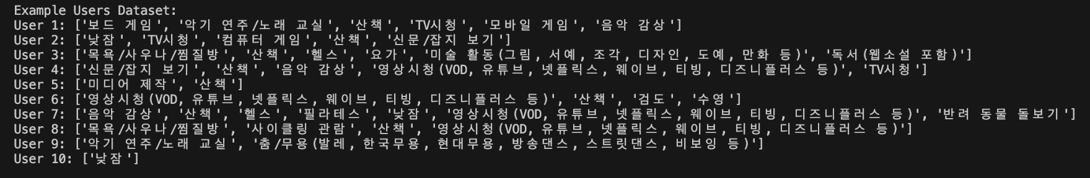
프로젝트 결과(시뮬레이션)
데이터셋 구성
랜덤 사용자 10000명
관심 목록은 최소 1개에서 10개 사이 랜덤
평균 4개의 관심 목록을 가질 것
관심분야별 실제 통계청 데이터 기반 설정 확률 조정
Notes:
이를 기반으로 하여 유사도 점수를 계산하였구요.
데이터셋의 경우 1만명의 사용자를 랜덤으로 생성하였습니다.
사용자별로 평균 4개로 최소 1개에서 10개까지 랜덤하게 관심 분야를 설정하였습니다. 관심분야의 분포는 실제 통계청 데이터 기반으로 확률을 설정하였습니다. 아래 사진처럼 데이터셋이 만들어 집니다.

Slide 19
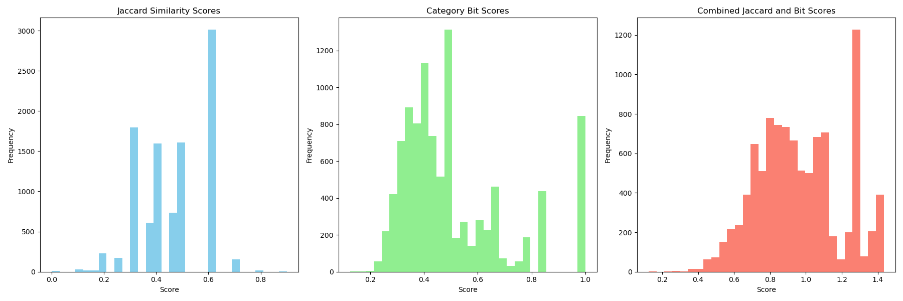
프로젝트 결과(시뮬레이션)
변형 자카드 점수 + 관심분야 유사도 점수 분포
변형 자카드 점수분포
관심분야 유사도 점수분포
점수 합산 분포
Notes:
이렇게 유사도 점수를 계산하여 매칭을 진행시켜보니 다음 그래프와 같은 결과가 나타났습니다.
이 분포를 보면 높은 유사도를 가진 쌍이 많다는 것을 보여주고 있습니다.

Slide 20
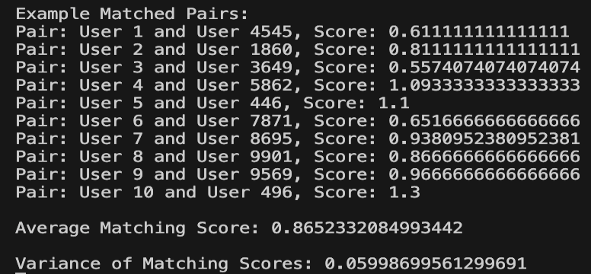
프로젝트 결과(시뮬레이션)
변형 자카드 점수 + 관심분야 유사도 점수 분포
Notes:
이 사진은 매칭된 쌍끼리의 점수 예시 입니다.

Slide 21
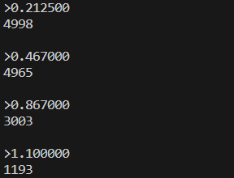
프로젝트 결과(시뮬레이션)
변형 자카드 점수 + 관심분야 유사도 점수 분포
1개가 동일한 경우의 점수보다 큰 경우:
→5000쌍 중 4998쌍(99.96%)
2개가 동일한 경우의 점수보다 큰 경우:
→5000쌍 중 4965쌍(99.3%)
3개가 동일한 경우의 점수보다 큰 경우:
→5000쌍 중 3003쌍(60.06%)
4개가 모두 동일한 경우의 점수보다 큰 경우:
→5000쌍 중 1193쌍(23.86%)
Notes:
그래프를 분석하기위해 쌍이 4개의 관심 분야를 입력을 하고 1부터 2개 3개 4개가 동일한 상태의 점수가 각각 0.2125, 0.467, 0.867, 1.1인데 이 경우보다 높은 점수를 가진 쌍의 수를 출력하였더니 다음과 같은 결과가 나왔습니다.
(써있는 수치 설명하고)
이를 보면 대부분의 사용자들이 관심분야를 공유하는 사람끼리 매칭된 것을 볼 수 있습니다.

Slide 22

프로젝트 결과
기대효과
유사한 관심분야를 가진 사람들끼리 연결시켜줌으로써 지속적인 만남을 할 가능성이 있는 사람들을 매칭.
안정 매칭을 하여 대부분의 사용자들이 적합한 매칭을 함.
Notes:
이 프로젝트는 유사한 관심분야를 가진 사람끼리 연결시켜줌으로써 지속적인 만남을 할 가능성이 있는 사람들을 매칭하여 학교에서 관심분야를 공유할 친구를 만들어주고 게일-섀플리 알고리즘을 써서 대부분의 사용자들이 적합한 매칭 상대를 얻어 소외되는 사용자가 없게 만들기를 기대하고 있습니다.

Slide 23
Q&A
Notes:
지금까지 7조 fAIce팀의 발표를 들어주셔서 감사합니다. 질문 있으신가요?

